Slide 1
Feedback
Integratieset H3SE
Module TCG 5.3

Slide 2
Doelstellingen van de module
Aan het einde van deze module:
weet u waarvoor de feedback dient;
begrijpt u het nut en het belang in het managementsysteem.

Slide 3
Een concrete situatie
Jan heeft sinds kort een motor. Hij heeft er altijd van gedroomd om een motor te bezitten en heeft eindelijk met zijn beperkte middelen een gekocht. Hij heeft wel genoegen moeten nemen met een tweedehands.
Na enkele honderden kilometers, merkt hij dat de motor op sommige momenten wat stottert; hij verliest af en toe kracht.
Jan heeft weinig technische kennis, maar hij vermoedt dat de bougie de oorzaak is, of misschien de carburator …
Ondanks zijn beperkte kennis is hij wel handig en hij denkt dat hij het probleem zelf wel kan oplossen. Maar hij wil geen fouten maken die de staat van zijn motor kunnen verslechteren, of erger, voor hemzelf gevaarlijk kunnen zijn.
Help Jan om zijn probleem op een veilige manier op te lossen.
Wat kan hij doen om zelf de oorzaak te vinden voor het probleem van zijn motor?
En als hij de oorzaak weet, hoe kan hij dan informatie vinden over de wijze waarop dit kan worden gerepareerd?

Slide 4
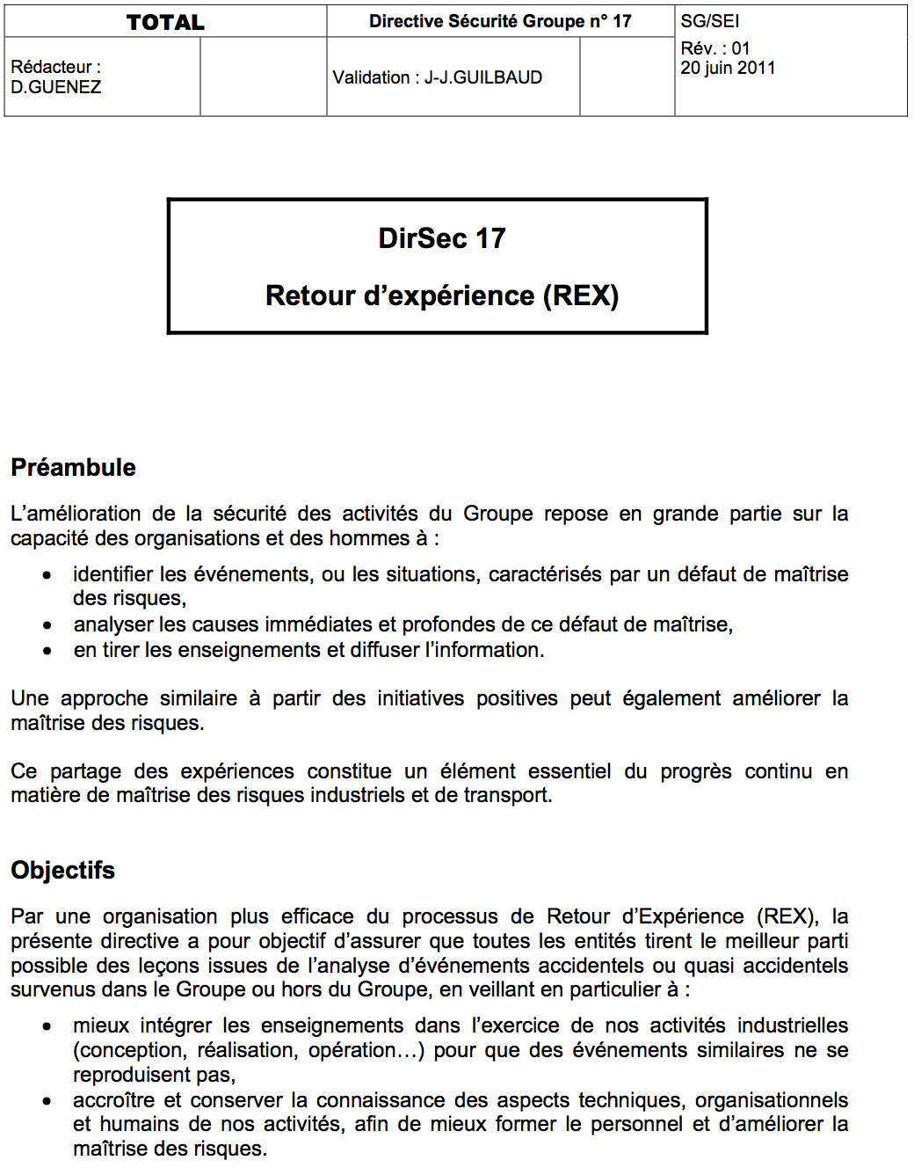
DIR GR SEC 017

Slide 5
VERLOOP VAN EEN FEEDBACK IN EEN RAFFINADERIJ

Slide 6
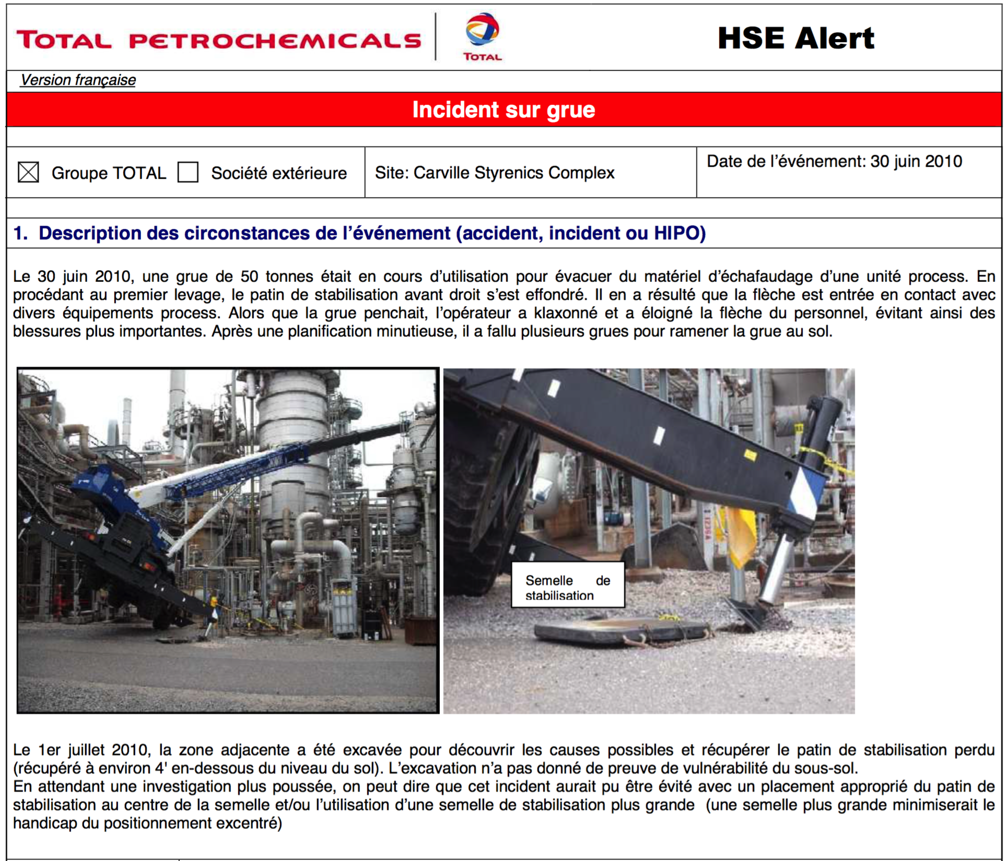
Voorbeeld van feedback – Gekantelde hijskraan

